Slide 1
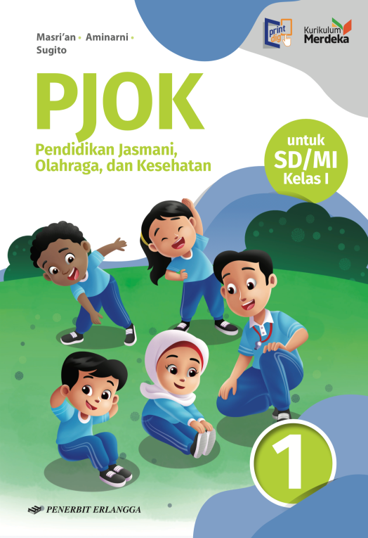
MEDIA MENGAJAR
Pendidikan Jasmani, Olahraga, dan Kesehatan
UNTUK SD/MI KELAS 1

Slide 2
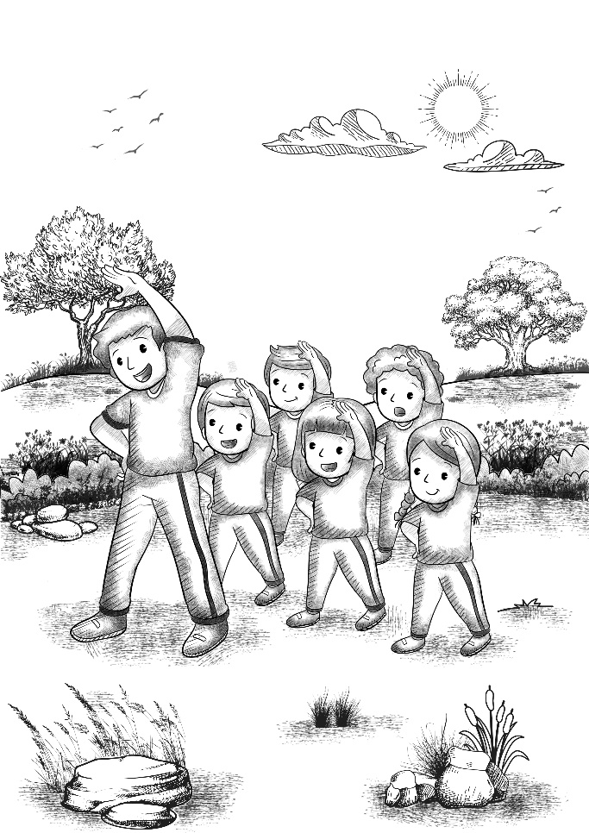
Bab
GERAK BERIRAMA
3
Tujuan Pembelajaran
Setelah mempelajari materi pada bab ini, siswa diharapkan dapat menjelaskan dan mempraktikkan:
Langkah maju dan mundur sesuai irama;
Langkah ke samping kanan dan kiri sesuai irama;
Maliukkan badan sesuai irama.
Notes:
Jika terdapat gambar cantumkan sumber gambar dgn ukuran font 10pt

Slide 3
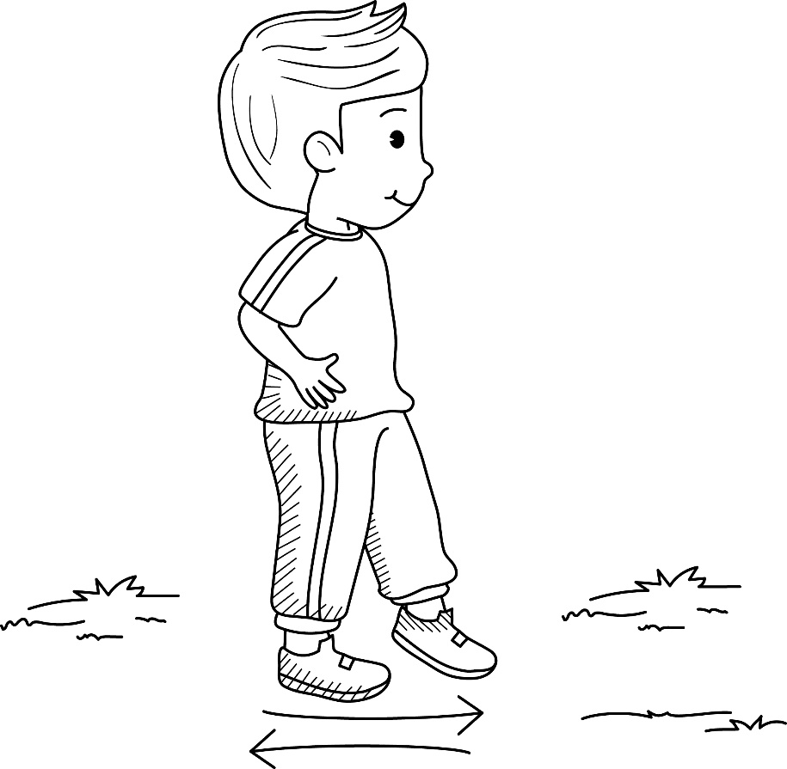
A. Langkah Maju dan Mundur
Langkah maju dan mundur dilakukan seperti berjalan.
Langkah sesuai ketukan atau irama.

Slide 4
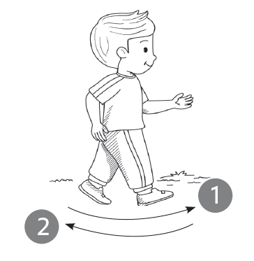
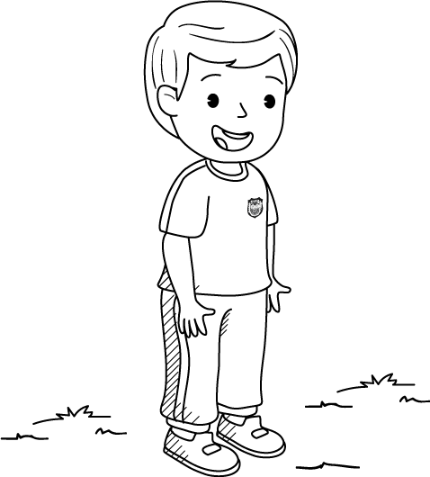
Cara melakukan langkah maju dan mundur
Berdiri tegak dan kedua tangan di samping badan.
Kedua kaki melangkah ke depan dan belakang bergantian.

Slide 5
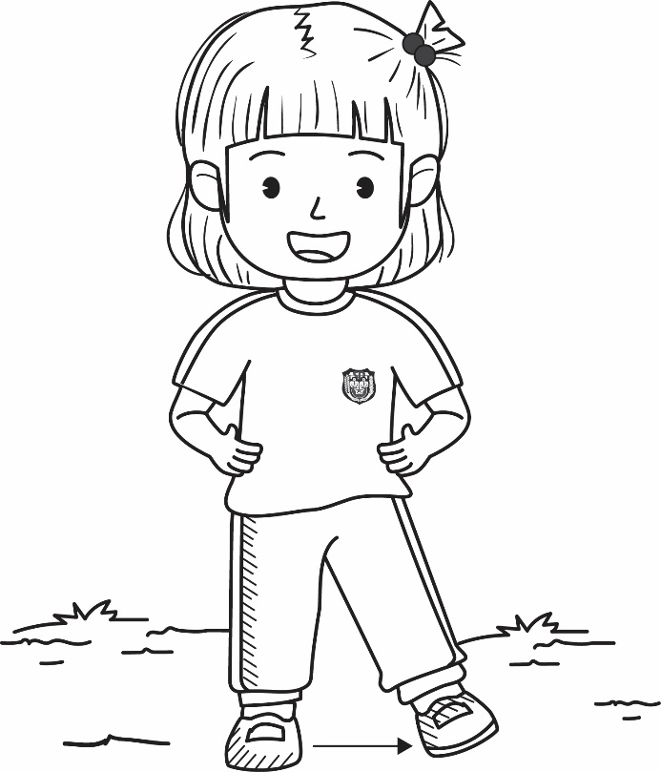
B. Langkah ke Samping Kanan dan Kiri
Gerakan langkah ke samping sama dengan gerakan langkah maju dan mundur.
Gerakan langkah ke samping dilakukan ke kanan dan ke kiri.

Slide 6
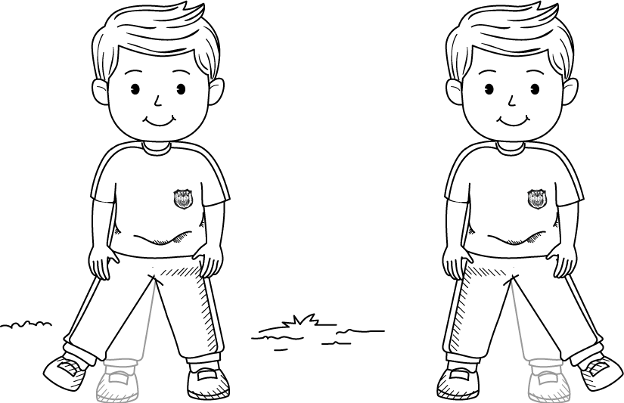
Cara melakukan langkah ke samping kanan dan kiri
Berdiri tegak dan tangan di samping badan.
Langkahkan kaki ke samping kanan dan kiri bergantian.

Slide 7
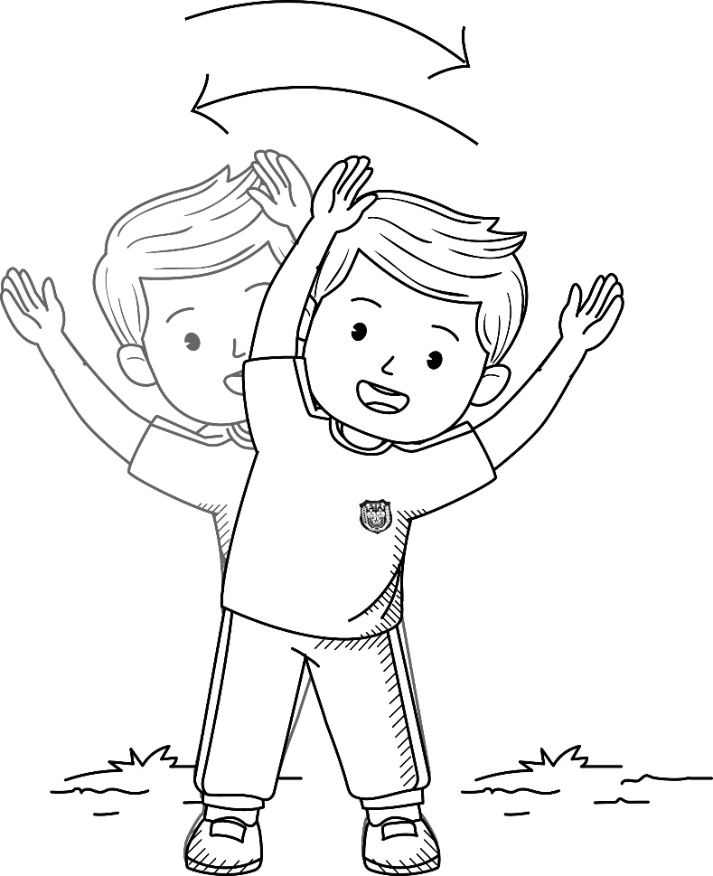
C. Meliukkan Badan
Menirukan gerak pohon yang tertiup angin.
Pohon bergoyang ke kanan dan ke kiri.
Gerakan ini disebut gerakan meliuk.

Slide 8
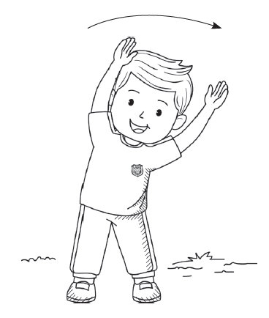
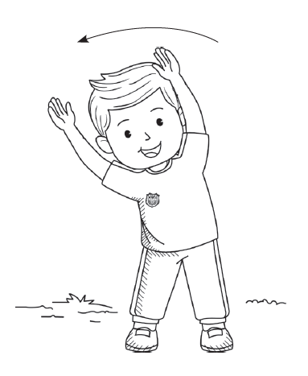
Cara melakukan gerakan meliukkan badan
Badan berdiri dengan kaki dibuka selebar bahu. Liukkan badan ke samping kanan.
Badan berdiri dengan kaki dibuka selebar bahu. Liukkan badan ke samping kiri.

Slide 9
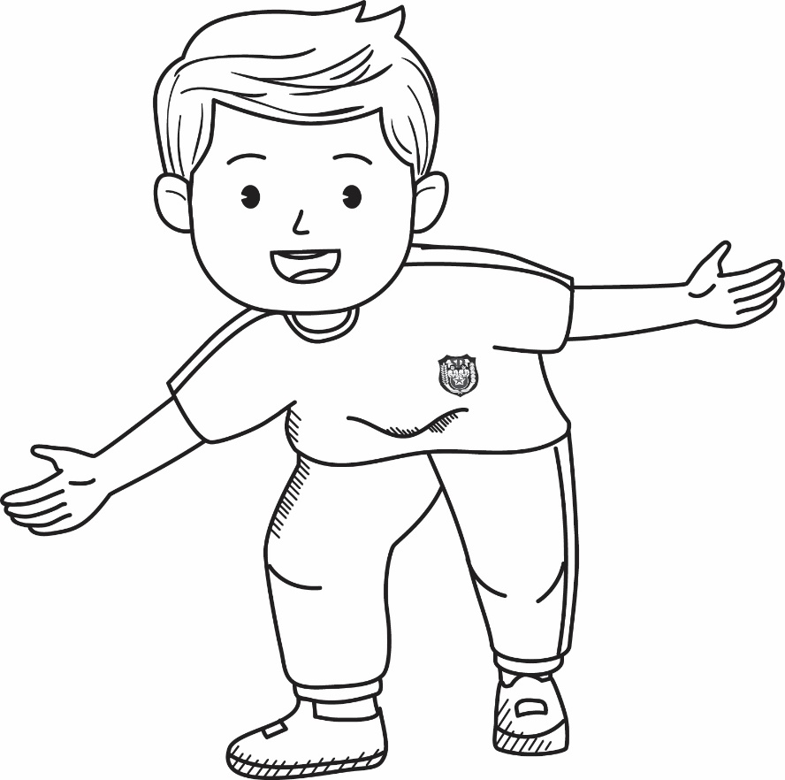
D. Bergoyang di Tempat Sesuai Irama
Menggoyangkan badan diiringi irama sangatlah menyenangkan.

Slide 10
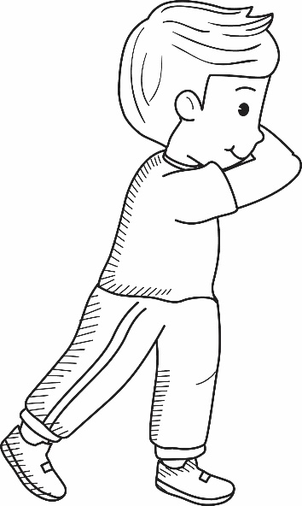
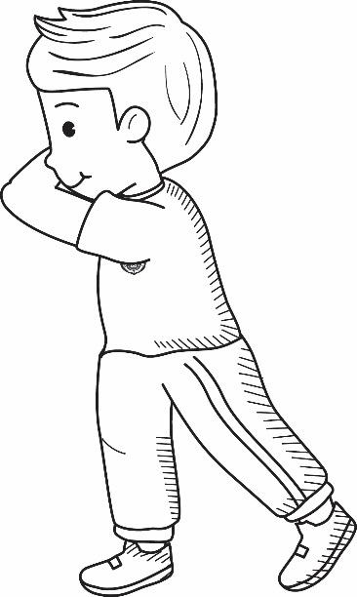
Cara melakukan bergoyang di tempat sesuai irama
1. Bergoyang kanan kiri
Hitungan 3 dan 4, goyang kiri. Ulangi gerakan pada hitungan 7 dan 8.
Hitungan 1 dan 2, goyang kanan. Ulangi gerakan pada hitungan 5 dan 6.

Slide 11
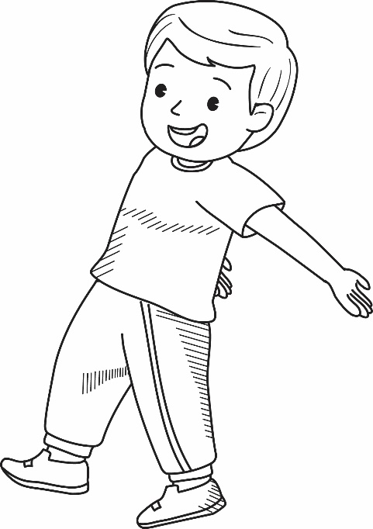
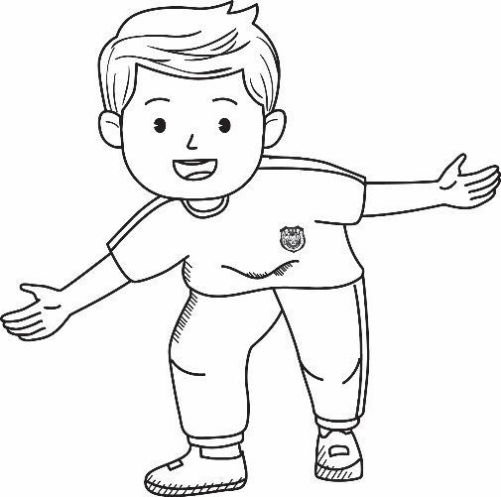
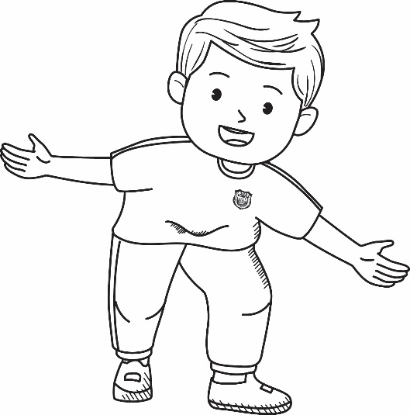
2. Bergoyang depan belakang
Hitungan 1 dan 2, goyang depan. Ulangi gerakan pada hitungan 5 dan 6.
Hitungan 3 dan 4, goyang belakang. Ulangi gerakan pada hitungan 7 dan 8.

